Slide 1
Практическая часть.
Процесс написания нейронной сети.

Slide 2
Введение
Для практики я написал нейронную сеть, которая имитирует заданную функцию. Не совсем стандартное применение нейронных сетей но оно отлично подходит для цели иллюстрации их работы.

Slide 3
Использованные платформы
Язык программирования Python 3
Среда разработки PyCharm
Библиотеки для работы с нейронными сетями Keras
Библиотеки для работы со сложными математическими функциями NumPy и Matplotlib

Slide 4
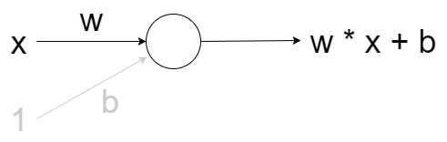
Самая простая нейронная сеть
Самой простой из возможных конфигураций нейронных сетей является один нейрон с одним входом и одним выходом без активации (или можно сказать с линейной активацией f(x) = x):

Slide 5
Задаем линейную функцию, которую попытаемся приблизить нейронной сетью
import matplotlib.pyplot as plt import numpy as np x = np.linspace(-3, 3, 1000).reshape(-1, 1) def f(x): return 2 * x + 5 f = np.vectorize(f) y = f(x)

Slide 6
Создаем модель нейронной сети, используя библиотеку Keras
from keras.models import Sequential from keras.layers import Dense def baseline_model(): model = Sequential() model.add(Dense(1, input_dim=1, activation='linear')) model.compile(loss='mean_squared_error', optimizer='sgd') return model

Slide 7
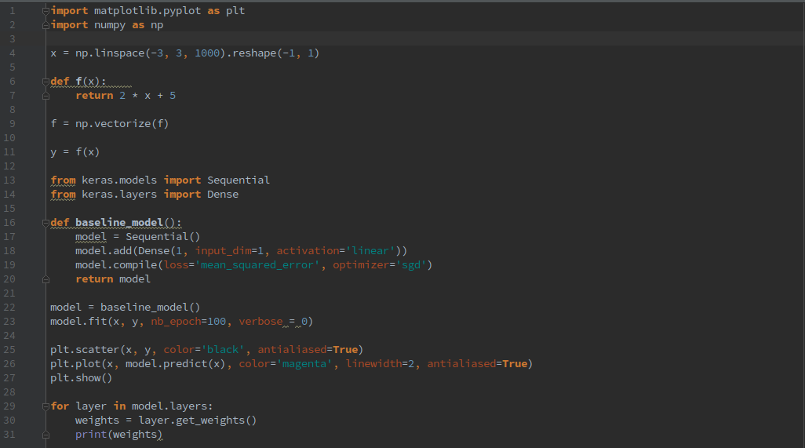
Весь код имеет такой вид:

Slide 8
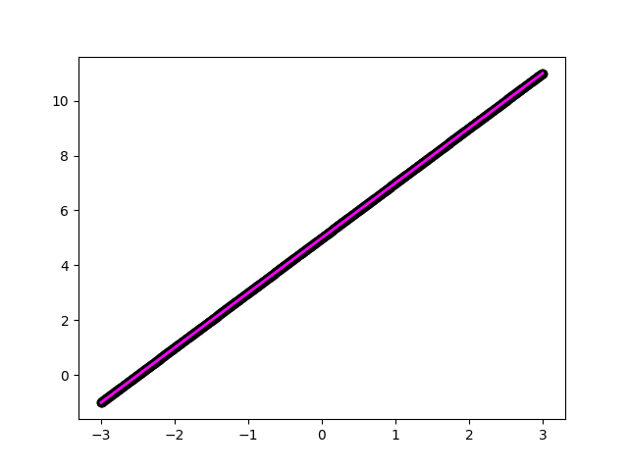
Результаты работы нейронной сети
Как видите, нейронная сеть справилась с задачей приближения линейной функции линейной же функцией. Попробуем усложнить функцию:
def f(x): return 2 * np.sin(x) + 5

Slide 9
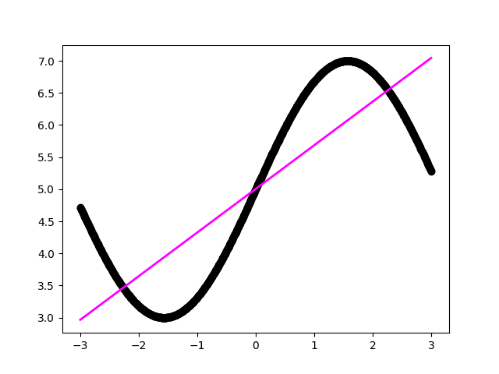
Результаты работы нейронной сети
И… ничего не вышло. Дело в том, что архитектура НС сводится к линейной функции. Чтобы НС выдавала правильные результаты добавим внутренний слой и функцию активации:
def baseline_model(): model = Sequential() model.add(Dense(5, input_dim=1, activation='relu')) model.add(Dense(1, input_dim=5, activation='linear')) model.compile(loss='mean_squared_error', optimizer='sgd') return model

Slide 10
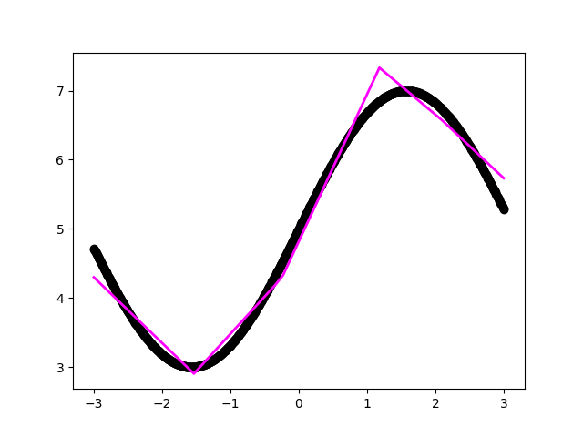
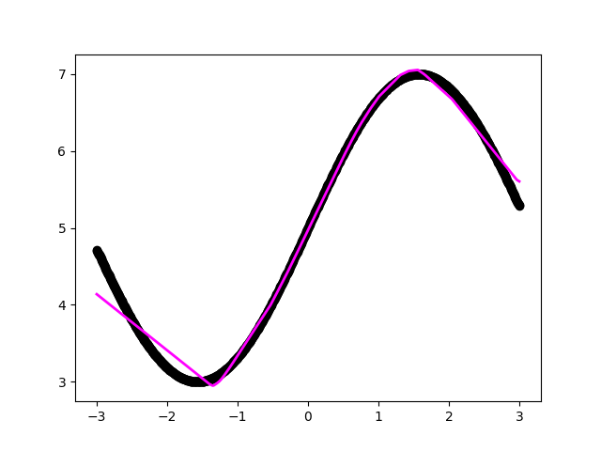
Результаты работы нейронной сети
После изменений, нейронная сеть приблизилась к заданной функции. Для более точного приближения я увеличил число нейронов с 5 до 100 (рис. 2)

Slide 11
Результаты работы нейронной сети
Уже лучше, но все же есть огрехи. Для оптимизации я использовал метод SGD (стахостический градиентный спуск). Это позволяет более плавно поворачивать на резких изгибах:
from keras.models import Sequential from keras.layers import Dense from keras.optimizers import SGD def baseline_model(): model = Sequential() model.add(Dense(100, input_dim=1, activation='relu')) model.add(Dense(1, input_dim=100, activation='linear')) sgd = SGD(lr=0.01, momentum=0.9, nesterov=True) model.compile(loss='mean_squared_error', optimizer=sgd) return model

Slide 12
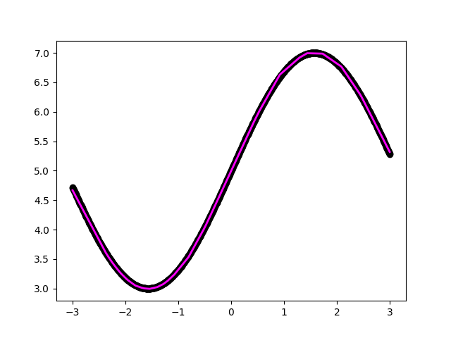
Результаты работы нейронной сети
Как видите, нейронная сеть справилась и с этой задачей.
Усложняем дальше. Чтобы испытать конфигурацию, берем функцию посложнее:
def f(x): return x * np.sin(x * 2 * np.pi) if x < 0 else -x * np.sin(x * np.pi) + np.exp(x / 2) - np.exp(0)

Slide 13
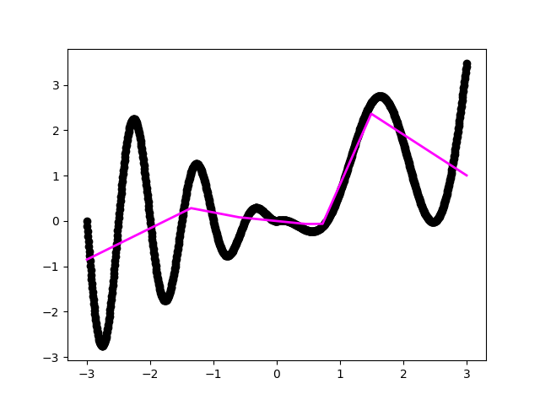
Результаты работы нейронной сети
C этой функцией нейронная сеть уже не может справиться. Для большей точности, я заменил функцию активации :
def baseline_model(): model = Sequential() model.add(Dense(100, input_dim=1, activation='tanh')) model.add(Dense(1, input_dim=100, activation='linear')) sgd = SGD(lr=0.01, momentum=0.9, nesterov=True) model.compile(loss='mean_squared_error', optimizer=sgd) return model

Slide 14
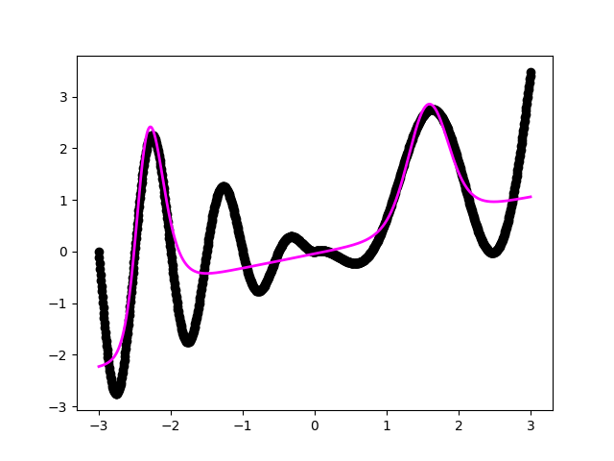
Результаты работы нейронной сети
Приближение стало лучше, но часть функции НС не увидела. Я добавил еще один параметр - инициализацию весов:
def baseline_model(): model = Sequential() model.add(Dense(100, input_dim=1, activation='tanh', init='he_normal')) model.add(Dense(1, input_dim=100, activation='linear', init='he_normal')) sgd = SGD(lr=0.01, momentum=0.9, nesterov=True) model.compile(loss='mean_squared_error', optimizer=sgd) return model

Slide 15
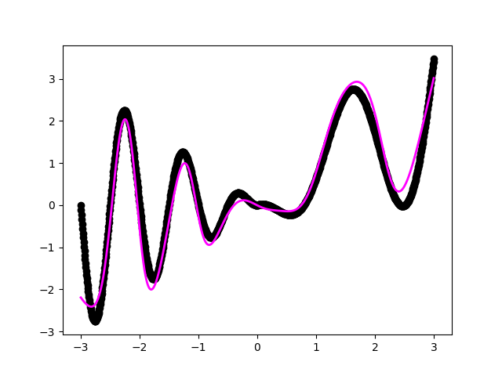
Результаты работы нейронной сети
Вот такой результат выдает НС. Я добавил еще один слой, чтобы сеть лучше отрабатывала проблемные участки:
def baseline_model(): model = Sequential() model.add(Dense(100, input_dim=1, activation='tanh', init='he_normal')) model.add(Dense(100, input_dim=100, activation='tanh', init='he_normal')) model.add(Dense(1, input_dim=100, activation='linear', init='he_normal')) sgd = SGD(lr=0.01, momentum=0.9, nesterov=True) model.compile(loss='mean_squared_error', optimizer=sgd) return model

Slide 16
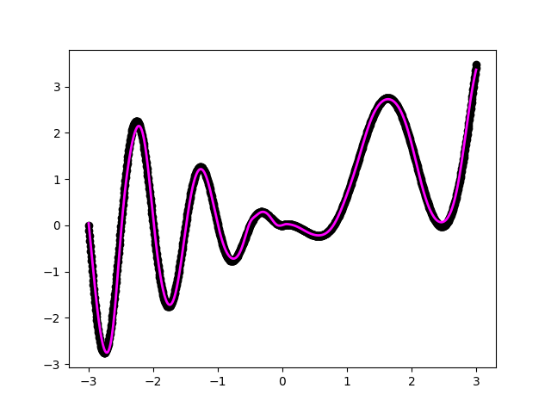
Результаты работы нейронной сети
Нейронная сеть справилась с задачей. Я не стал дальше усложнять ее, т.к. эта конфигурация уже может справиться с большинством функций.

Slide 17
Вывод
Нейронные сети — это мощный, но при этом нетривиальный прикладной инструмент. Лучший способ научиться строить рабочие нейросетевые конфигурации — начинать с более простых моделей и много экспериментировать, нарабатывая опыт.

